Slide 1
SIÈGE SOCIAL: VIA NOVARA 166, 28069 TRECATE (NO) – TEL: +39.0321/784111 – FAX: +39.0321/784150
SIÈGE ADMINISTRATIF: VIA G. FERRARIS 13, 43036 FIDENZA (PR) – TEL: +39.0524/530259 – FAX: +39.0524/530142
Entreprise certifiée ISO 9001:2015 – ISO 14001:2015 – ISO 45001:2015
Certifications N° ER-0274/2006 – GA-2012/0248 – SST-0064/2019
info@ciiguatellispa.it
www.ciiguatellispa.it

Slide 2
COSTRUZIONI IMPIANTI INDUSTRIALI GUATELLI S.P.A.
L’entreprise Costruzioni Impianti Industriali (Constructions Installations Industrielles) Guatelli S.p.A. exerce des activités de manutention et de construction de canalisations (méthanoducs, oléoducs et aqueducs) auprès des principaux Clients italiens du secteur, de manutention de dépôts de pétrole et un service d’intervention rapide 24 heures sur 24 pour la remise en état de la fonctionnalité des installations.
Les dernières activités spécifiques introduites dans le paquet de services pour le Client concernent:
les activités de résolution des interférences avec d’autres services (lignes ferroviaires, routes et urbanisations), d’après l’étude de faisabilité au moment de la concession des travaux, y compris les pratiques administratives d’enregistrement et de tests
les activités de Forage Horizontal Dirigé pour des modifications du parcours des canalisations en minimisant l’impact environnemental
les activités de transfert de gaz, aspiration et refoulement pour éviter de jeter du gaz dans l’atmosphère

Slide 3
QUALIFICATION
L’entreprise C.I.I. Guatelli S.p.A. est qualifiée pour l’exécution de travaux publics (construction et conception) par Bentley SOA, attestation n° 19922/35/00 du 19/10/2016, dans les catégories:
OG1 (bâtiments civils et industriels) - catégorie III
OG3 (routes, autoroutes, ponts, viaducs, ...) - catégorie III
OG6 (aqueducs, gazoducs, oléoducs, ...) - catégorie VII
En activité depuis
1963

Slide 4
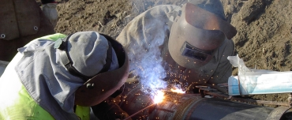
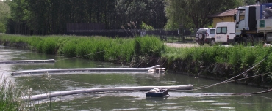
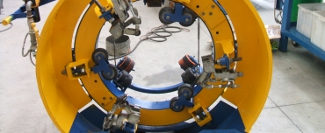
NOS SECTEURS
CANALISATIONS
ENVIRONNEMENT
SERVICES
Construction, maintenance courante et extraordinaire des oléoducs
Construction, maintenance courante et extraordinaire des méthanoducs
Construction, maintenance courante et extraordinaire des aqueducs
Service d’intervention rapide et disponibilité 24 heures sur 24, 365 par an en cas de dispersion de substances polluantes
Production et commerce d’équipements spécifiques antipollution et d’assainissement
Installations et interventions antipollution
Travaux d’excavation, de remblayage, de drainage et d’assainissement des terrains et réhabilitation
Endiguement de fleuves, lacs, eaux libres et traitement d’assainissement
Consolidation de terrains en éboulement et réhabilitation
Production et commerce d’équipements spécifiques antipollution et assainissement
Service d’inspection de ligne sur les canalisations
Service d’intervention rapide à temps plein pour limiter les fuites de produits pétroliers

Slide 5
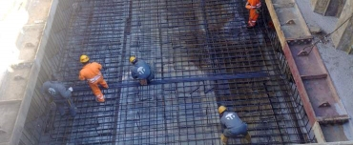
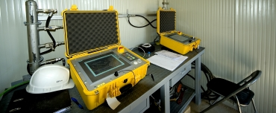
NOS SECTEURS
INSTALLATIONS
RECOMPRESSION
Construction, montage, maintenance courante et extraordinaire de dépôts de carburant
Construction, montage, maintenance courante et extraordinaire d’installations anti-incendie
Construction, montage, maintenance courante et extraordinaire de charpentes en fer
Construction, montage, maintenance courante et extraordinaire de réservoirs
Démolitions mécaniques
Le service de transfert de gaz utilise 2 unités de compression qui permettent respectivement l’aspiration du gaz CH4 de 30 à 0,5 bar et de 75 à 7 bar puis le refoulement aux pressions requises par le Client. La compression peut être effectuée en utilisant les booster seuls ou bien par deux, connectés en série.
Aspiration et refoulement en ligne du gaz

Slide 6
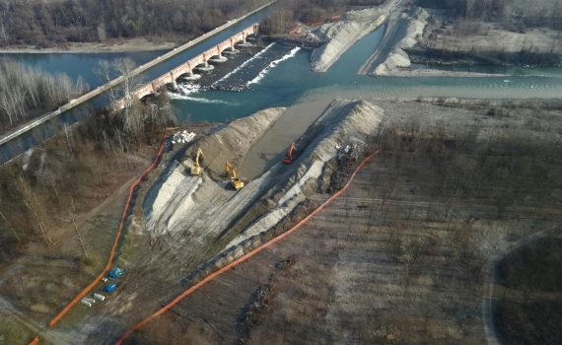
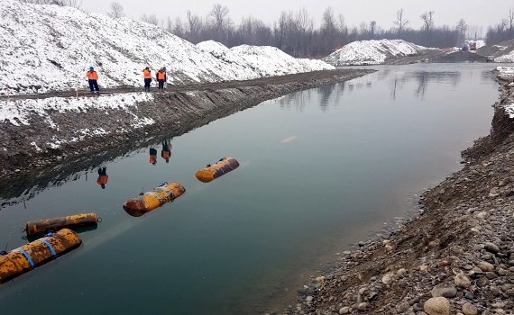
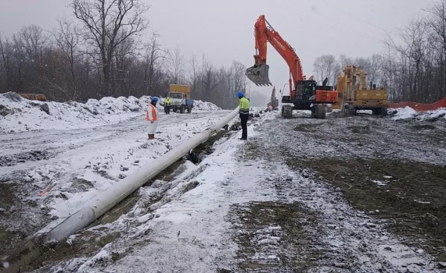
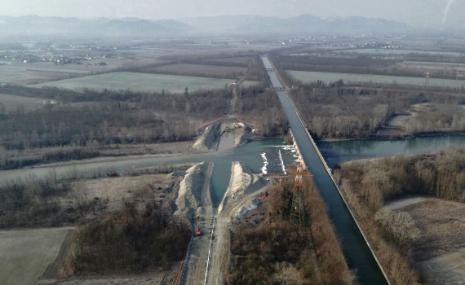
OLÉODUC TRECATE-CHIVASSO DN 10" – TRAVERSÉE DU FLEUVE DORA BALTEA
CLIENT
LOCALITÉ
PÉRIODE
DESCRIPTION
Esso Italiana S.r.l.
Saluggia (VC) - Italie
2017-2018
Exécution d'une traversée en plein air de la Dora Baltea. Lancement de conduite.

Slide 7
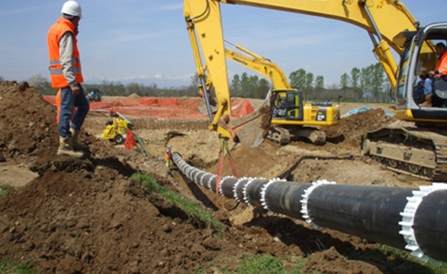
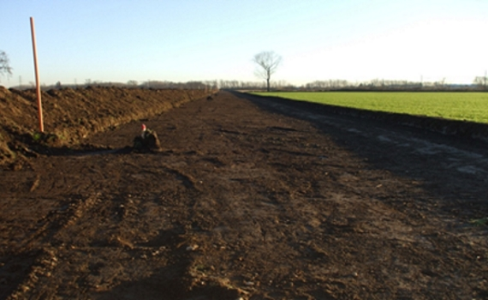
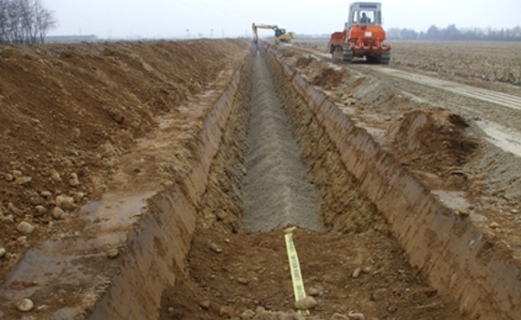
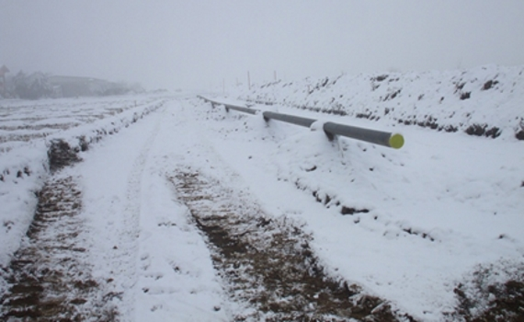
RÉALISATION MÉTHANODUC CALTIGNAGA-BORGOMANERO DN 300
CLIENT
LOCALITÉ
PÉRIODE
DESCRIPTION
SNAM Rete Gas S.p.A.
Caltignaga, Vaprio, Suno (NO) - Italie
2009-2010
Le chantier a concerné la réalisation de la variante du méthanoduc Caltignaga-Borgomanero sur un tronçon de 10 Km dans les communes de Caltignaga, Vaprio d'Agogna et Suno.

Slide 8
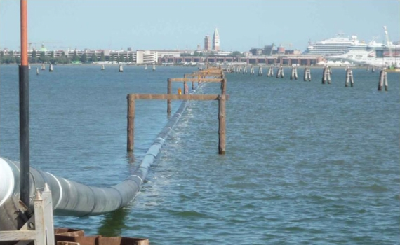
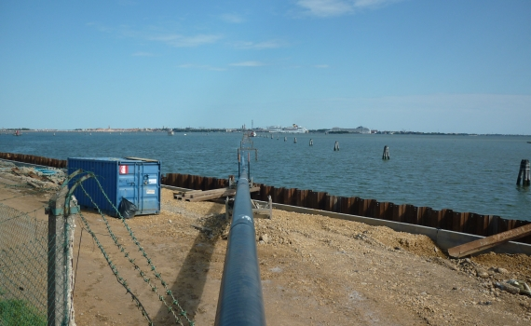
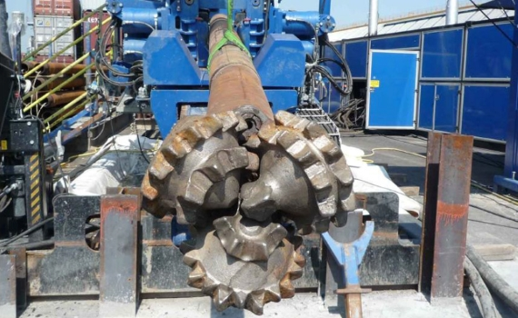
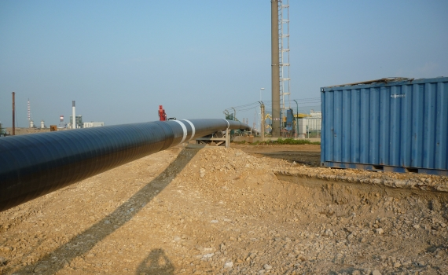
TRAVERSÉE AVEC FORAGE HORIZONTAL DIRIGÉ (F.H.D.)
CLIENT
LOCALITÉ
PÉRIODE
DESCRIPTION
I.E.S. S.p.A.
Venise (VE) - Italie
2009
Réalisation de la traversée du bassin d’évolution n° 3 avec la méthode F.H.D. – Oléoduc Isola Petroli – Dépôt côtier DN 500 (20") I.E.S. S.p.A.

Slide 9
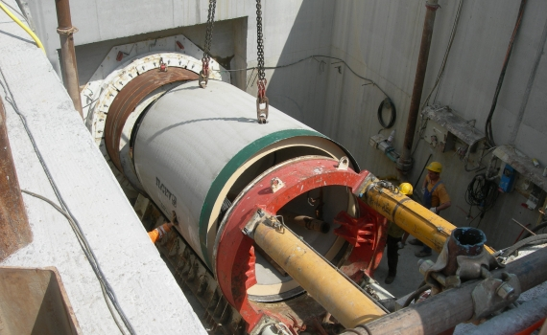
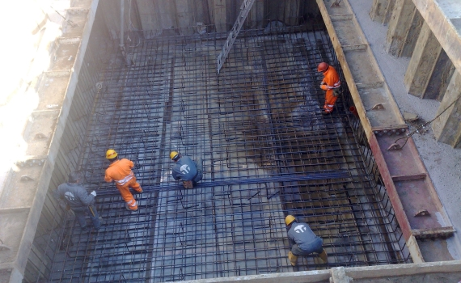
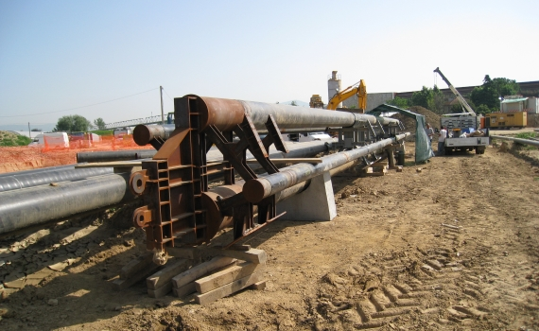
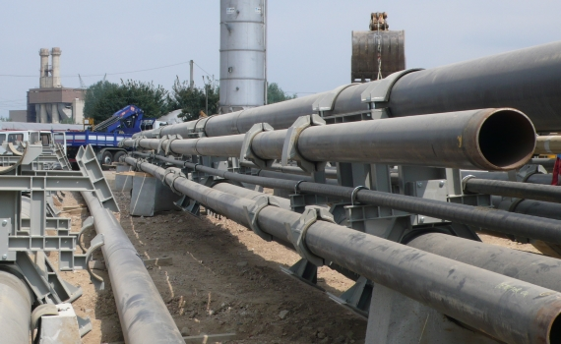
TRAVERSÉE DU FLEUVE ARNO ET VOIE FERRÉE FLORENCE-PISE AVEC MICROTUNNEL
CLIENT
LOCALITÉ
PÉRIODE
DESCRIPTION
SNAM Rete Gas S.p.A. – Eni S.p.A.
San Donnino (FI) - Italie
2008-2009
Le Chantier a concerné la traversée du fleuve Arno, par le biais d’un faisceau de tubes à l’intérieur d’un microtunnel curviligne, pour passer aussi bien en-dessous du fleuve que sous la voie ferrée Florence–Pise sur une longueur de 483m. Le faisceau de tubes comprenait trois oléoducs DN 200 (8") et deux gazoducs DN 400 (16") et DN 500 (20"), ainsi que leurs porte-câbles de protection, pour les tronçons en correspondance avec le passage souterrain de la voie ferrée.

Slide 10
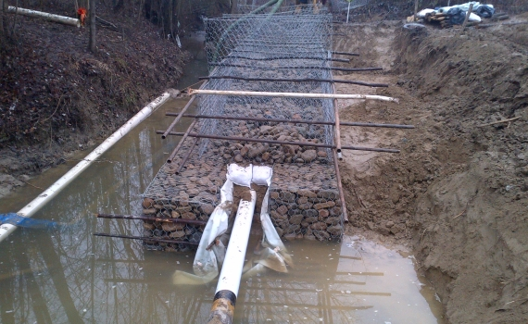
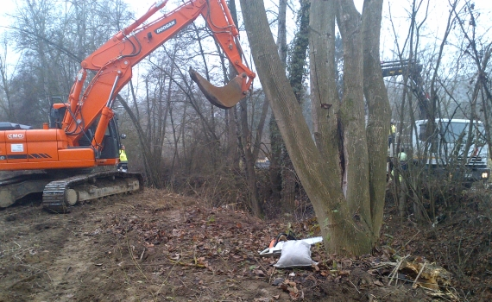
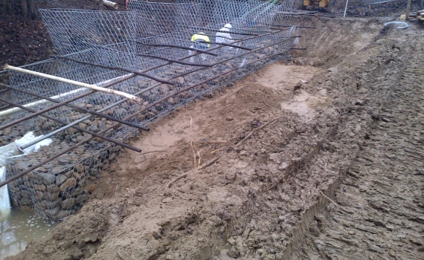
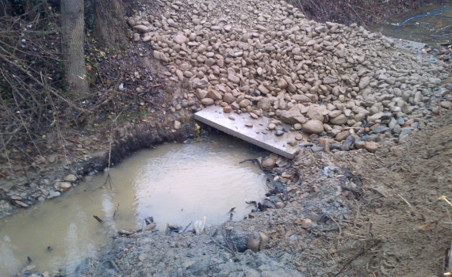
RESTAURATION DU FOND DU LIT DU RIO MEDRIO
CLIENT
LOCALITÉ
PÉRIODE
DESCRIPTION
S.A.R.P.O.M. S.r.l.
Acqui Terme (AL) - Italie
2013
Restauration du fond du lit du Rio Medrio pour mise en sécurité de l’oléoduc DN 8".

Slide 11
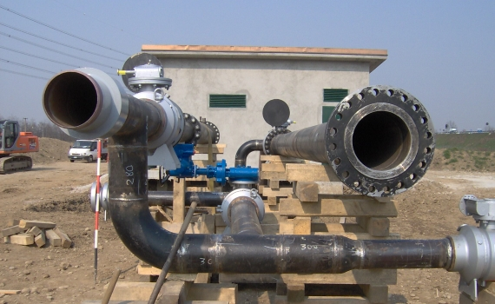
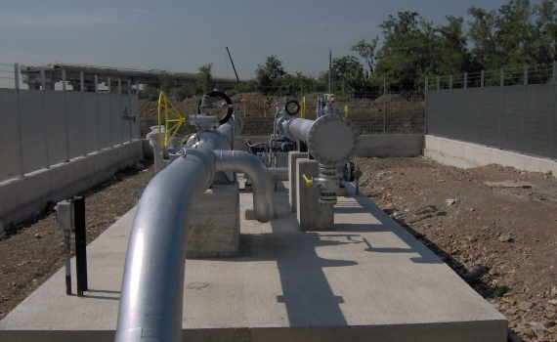
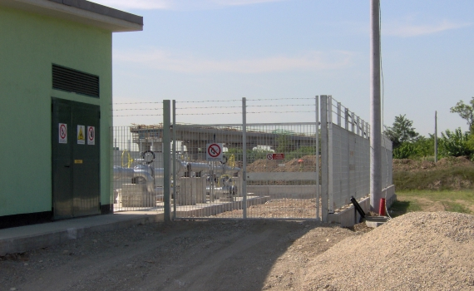
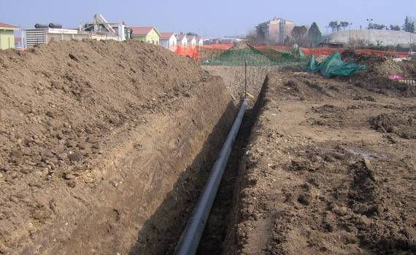
CONSTRUCTION POINT D’INTERCONNEXION OLÉODUC PERO-RHO DN 8"/12"
CLIENT
LOCALITÉ
PÉRIODE
DESCRIPTION
Eni S.p.A.
Pero, Rho (MI) - Italie
2006-2007
Construction d’un nouveau point d’interconnexion de Rho pour oléoduc Pero-Rho DN 8"/12".

Slide 12
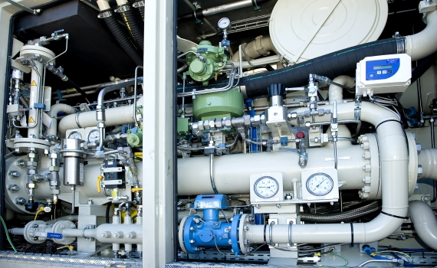
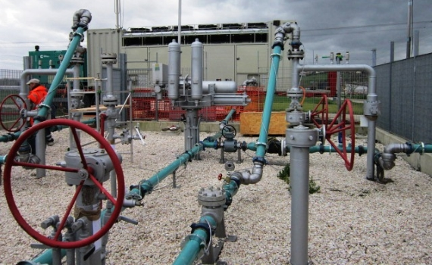
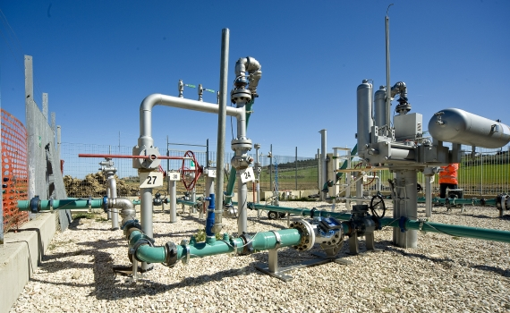
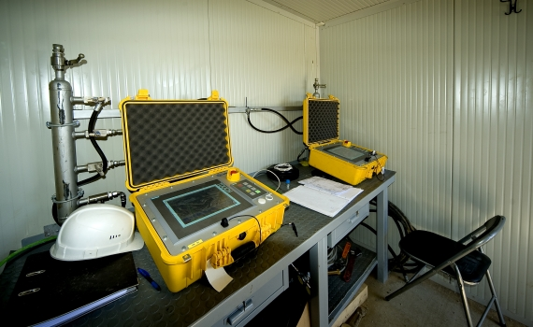
RECOMPRESSION EN LIGNE DU GAZ
CLIENT
LOCALITÉ
PÉRIODE
DESCRIPTION
GRTgaz
France
2014-2015
Aspiration et refoulement en ligne du gaz suite à une intervention de maintenance sur gazoduc.

Slide 13
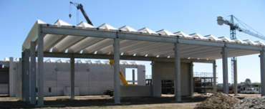
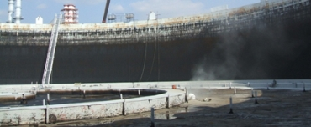
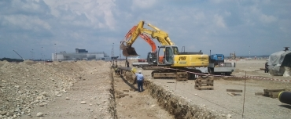
AUTRES PROJETS
NOUVEAU SIÈGE
C.I.I. GUATELLI S.P.A.
RÉPARATION TOIT
FLOTTANT TK1
HRS
PHASE 5
L'intervention en phase de projet concerne la construction d’un bâtiment industriel et d’un immeuble de bureaux, indépendant. La structure industrielle sera composée de trois hangars distincts séparés par des zones libres couvertes par des auvents ayant la destination d’usage suivante:
Hangar A: atelier d’assemblage
Hangar B: entrepôt et dépôt d’équipements
Hangar C: dépôt d’engins de travaux
Client: S.A.R.P.O.M. S.r.l.
Réparation du toit flottant TK1 de la Centrale Edipower de Turbigo. Sablage des tôles du toit flottant dans la zone endommagée et réparation avec enduit métallique.
Période d’exécution: 2007
Client: Disma S.r.l.
Activité exercée pour Disma S.r.l. à l’Aéroport de Malpensa. Travaux mécaniques pour la réalisation de la Phase 5 d’agrandissement du réseau d’extincteurs pour la distribution du carburant de l’Aéroport de Malpensa.
Période d’exécution: 2006-2007

Slide 14
NOS PRINCIPAUX CLIENTS
ENI S.P.A.
ESSO ITALIANA S.R.L.
S.A.R.P.O.M. S.R.L.
KUWAIT PETROLEUM ITALIA S.P.A.
TAMOIL RAFFINAZIONE
SNAM RETE GAS S.P.A.
TRANS AUSTRIA GASLEITUNG GMBH
GTRGAZ
TERÉGA

Slide 15
QUALITÉ - ENVIRONNEMENT- SÉCURITÉ
CERTIFICATION QUALITÉ - ISO 9001
CERTIFICATION ENVIRONNEMENT - ISO 14001
CERTIFICATION SÉCURITÉ – ISO 45001
La norme ISO 9001 identifie une série de réglementations et lignes directrices développées par l’Organisation internationale de normalisation (ISO), qui définissent les conditions requises pour la réalisation d’un système de management de la qualité, afin d’effectuer les processus d’entreprise, d’améliorer l’efficacité et la performance de la réalisation du produit et de la prestation du service et afin d’obtenir et d’augmenter la satisfaction du Client.
La norme ISO 14001 identifie un standard de management environnemental qui fixe les conditions requises du "système de gestion environnementale" d’une quelconque organisation et qui fait partie de la série ISO 14000 développée par l'"ISO/TC 207".
La norme ISO 45001 identifie un standard pour un système permettant de garantir un contrôle adéquat concernant la Sécurité et la Santé des Travailleurs, ainsi que le respect des normes obligatoires.

Slide 16
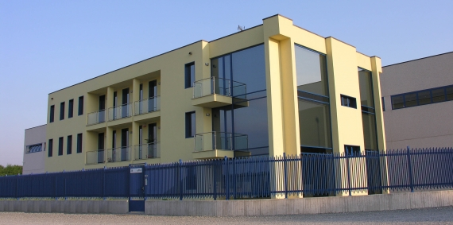
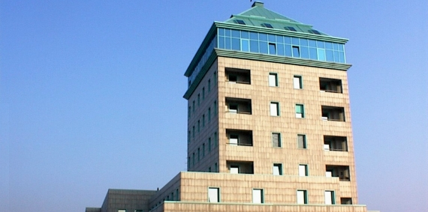
NOS SIÈGES
SIÈGE SOCIAL
Via Novara 166, 28069 Trecate (NO), Italie
SIÈGE ADMINISTRATIF
Via Galileo Ferraris 13, 43036 Fidenza (PR), Italie
AUTO
TRAIN
AVION
A4: autoroute Milan-Turin, sortie Novare Est
A26: autoroute Gravellona Toce-Alexandrie, sortie Vercelli Est
Gare de Trecate, Novare ou Magenta (ligne ferroviaire Milan-Turin)
Aéroport de Milan Malpensa (à environ 30 Km)

Slide 17
SIÈGE SOCIAL: VIA NOVARA 166, 28069 TRECATE (NO) – TEL: +39.0321/784111 – FAX: +39.0321/784150
SIÈGE ADMINISTRATIF: VIA G. FERRARIS 13, 43036 FIDENZA (PR) – TEL: +39.0524/530259 – FAX: +39.0524/530142
v1.8 - 20220920
Entreprise certifiée ISO 9001:2015 – ISO 14001:2015 – ISO 45001:2015
Certifications N° ER-0274/2006 – GA-2012/0248 – SST-0064/2019
info@ciiguatellispa.it
www.ciiguatellispa.it

